Slide 1




TRƯỜNG TIỂU HỌC THẠCH BÀN A
CHÀO MỪNG QUÝ THẦY CÔ
VỀ DỰ GIỜ THĂM LỚP
Môn Tiếng Việt lớp 3
BÀI VIẾT 1: ÔN CHỮ VIẾT HOA
Giáo viên:
Lớp: 3

Slide 2
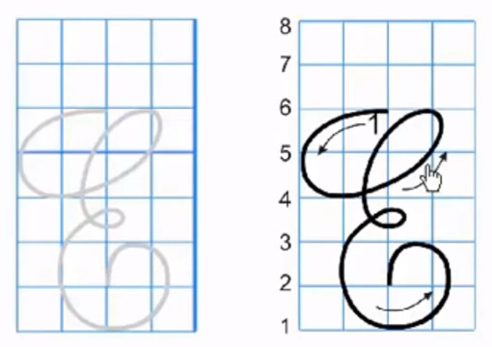
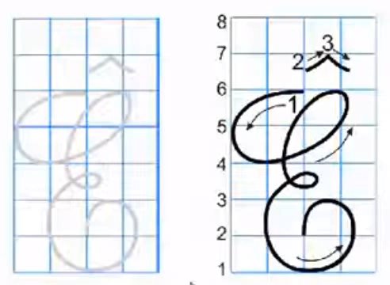
Thứ……ngày…..tháng…..năm…….
TIẾNG VIỆT
ÔN CHỮ VIẾT HOA: E, Ê
1. Quan sát chữ viết mẫu
Viết chữ hoa E, Ê

Slide 3
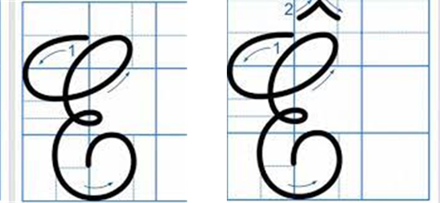
Thứ……ngày…..tháng…..năm…….
TIẾNG VIỆT
ÔN CHỮ VIẾT HOA: E, Ê
2. Ôn chữ viết hoa.
Viết chữ hoa E, Ê

Slide 4
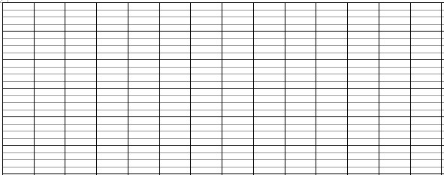
Thứ……ngày…..tháng…..năm…….
TIẾNG VIỆT
ÔN CHỮ VIẾT HOA: E, Ê
3. Viết câu ứng dụng.
a. Viết tên riêng
Ê-Α

Slide 5
Thứ……ngày…..tháng…..năm…….
TIẾNG VIỆT
ÔN CHỮ VIẾT HOA: E, Ê
3. Viết câu ứng dụng.
b. Viết câu ứng dụng
Em κuận aζ hƣ là ηà có ιúc.

Slide 6

XIN CHÂN THÀNH CẢM ƠN
QUÝ THẦY CÔ GIÁO VÀ CÁC EM
Notes:
6

